Slide 1
URI-URL Arasındaki Farklar
Burak Can Gültekin

Slide 2
URI: Uniform Resource Identifier teriminin kısaltılmış halidir. İnternet’te bir kaynağın tam yerine işaret eden (belge veya resim gibi), standart bir formata uygun bir karakter dizgisidir. Bir URL’in altında bulunan bir kaynağın tam yoluna işaret eder. “https://www.tech-worm.com/rootkit-nedir/”, URI’e bir örnektir.
URL: Uniform Resource Locator teriminin kısaltılmış halidir. Türkçeye doğrudan çevrildiğinde Birörnek Kaynak Konumlayıcı ya da Tekdüzen Kaynak Bulucu şeklinde çevrilebilir. İnternet’te bir kaynağın yerine işaret eden (belge veya resim gibi), standart bir formata uygun bir karakter dizgisidir. “https://www.tech-worm.com”, URL’e bir örnektir.

Slide 3
HTTP Yapısı
Hypertext Transfer Protocol kelimesinin kısaltılmış şekli olan HTTP, web tarayıcıdan veya istemciden gelen talepler ile web sunucularından gelen cevaplar arasındaki yolu sağlayan yapıdır. HTML belgeleri, resimler, videolar, sorgu sonuçları vb. veriler, World Wide Web’de TCP kullanılarak HTTP tarafından iletilir. Çeşitli bağlantı noktaları kullanılsa da, yaygın olarak kullanılan bağlantı noktası TCP 80'dir. HTTP, web tarayıcılarının ve sunucularının ortak bir dilde güvenli iletişimini sağlayan bir protokoldür. İstekler ve cevaplar HTTP tarafından belirtilen dil kurallarına uyarak gerçekleştirilir.

Slide 4
HTTP isteği 4 temel öğeden oluşur. Bir istek satırı, sıfır veya daha fazla başlık (Genel,İstek,Varlık) alanları ve ardından CRLF, CRLF’den önce hiçbir şey içermez(başlık alanlarının sonunu gösterir), isteğe bağlı olarak bir mesaj gövdesi içerebilir.
İstek satırı, önce büyük harflerle yazılmış yöntemi belirtir. HTTP / 1.1 sürümündeki bu metodlar şöyle sıralanabilir: GET, POST, PUT, HEAD, DELETE, PATCH ve OPTIONS.

Slide 5
GET: En yaygın GET metodu yalnızca belirtilen kaynaktan veri almak için kullanılır.
POST: Resim dosyaları, kullanıcı bilgileri gibi verileri gönderirken POST metodu kullanılır.
PUT: PUT metodu, dosyayı belirtilen kaynaktan güncellemek için kullanılır.
HEAD: HEAD metodu, GET metodu gibi verileri almak için kullanılır, ancak yanıt gövdesini aktaramaz.
DELETE: DELETE metodu, belirtilen kaynağı silmek için kullanılır.
PATCH: PATCH metodu, kaynağın bazı kısımlarını değiştirmek için kullanılır.
OPTIONS: OPTIONS metodu, belirtilen kaynak için iletim seçeneklerini tanımlamak için kullanılır.

Slide 6
Aslında en basit haliyle söylersek web sayfalarının görüntülenmesini sağlayan protokoldür. HTTP, kullanıcının bilgisayarı ve sunucu(server) arasındaki veri alışverişinin kurallarını belirler. Bu protokolü kullanmak için tarayıcı kullanılır.

Slide 7
Npm
Npm; Node Package Manager ya da Node Packaged Modules olarak da denmektedir. Isaac Z. Schlueter tarafından tamamen javascript dili kullanılarak geliştirilmiştir.
Npm temel olarak 3. parti yazılımları yüklemeyi sağlayan bir araçtır.
Npm’i Google Play Store’a npm’den yükleyeceğimiz paketleri de app’lere benzetebiliriz.

Slide 8
Aslında npm projemizdeki paketlerin yönetimini otomatikleştiriyor diyebiliriz. Npm ile temel olarak yapabileceğimiz şeyler ise şöyledir :
Otomatik ya da manuel olarak paketleri yükleme
Sistemdeki paketleri silmek
Sistemdeki paketleri listeleme
Sistemdeki paketleri update etmek
Npm komut satırı üzerinden çalışan bir uygulamadır.
Npm için nodejs kurmanız gerekiyor ve nodejs kurulumu gerçekleşince npm’de otomatik olarak içinde kurulu gelmiş olacak.

Slide 9
Node.js
Node js, V8 isimli bir javascript motoru üzerinde çalışır.
V8, Google tarafından geliştirilen, Chrome web browserlarının da üzerinde çalıştığı C, C++ ve javascript dilleri ile kodlanan açık kaynak kodlu bir motordur.
Node.js, JavaScript ile yazılmış bir programı çalıştırmak için gerekli olan her şeyi içerir.
Node.js; bir JavaScript kodunu sadece tarayıcılarda değil aynı zamanda bilgisayarınızda bağımsız şekilde çalışacak bir uygulama şeklinde kullanmak istenmesinden ortaya çıkmıştır.
Böylece JavaScript sadece web uygulamaları için kullanılan bir teknoloji olmaktan çıkmış, Python gibi Java gibi programlama dilleri ile aynı kapasitelere ulaşmıştır.

Slide 10
V8 engine JavaScript kodu makine koduna çevirdiği için uygulamalar çok hızlı performanslara erişebilmektedir.
I/O ve network işlemlerini non-blocking olarak çalıştıran Node.js, zaman ve kaynak kullanımı konusunda çok başarılıdır.
Non-bloking; bir uygulama üzerinde bir işlem yaparken işlemlerin birbiririni beklemediği, asekron olarak gerçekleştiği anlamına gelir.
Node.js performanslı ve gerçek zamanlı veriye dayalı uygulamalar geliştirmek için kullanılabilecek önde gelen teknolojilerden birisidir.

Slide 11
JAVA 8
18 Mart 2014’te ilk sürümü yayınlanan Java 8. Bir çok yeni özellik getirdi.
Java 8 ile birlikte hayatımıza giren yenilikleri genel olarak aşağıdaki şekilde listeleyebiliriz;
Lambda expressions
Functional interfaces
Method references
Stream API
Optional class
Concurrency Enhancements
JDBC Enhancements etc.

Slide 12
XHTML-HTML5
HTML5, HTML in 5nci revizyonudur.
XHTML Genişletilebilir HTML şeklindede değerlendirilir.
XHTML, HTML ve XML arasında bir köprüdür.
XHTML daha çok HTML 4 için kullanılır.
HTML de açılan tüm etiketler kapanmalıdır.
HTML kodlama üzerindeki gereksinimleri XHTML göre daha azdır.

Slide 13
XHTML, açılımıyla Extensible HyperText Markup Language türkçesi Genişletilebilir Büyütülmüş Metin İşaretleme Dili istemci taraflı(client side) bir metin işaretleme dilidir. XHTML 26 Haziran 2000’den beri bir web standartıdır. Kodlama olarak oldukça büyük farklar yaratan bu dil için:’XML sözdiziminin HTML içinde kullanılması.’ diyebiliriz. HTML dilinin farklı tarayıcılarda farklı yorumlanması ve sözdiziminde fazla düzensizlik ve hata olduğu için XHTML W3C(World Wide Web Consortium – WWW) tarafından önerilmiştir. XHTML’nin diğer bir özelliği de kodlama yapanları CSS teknolojisini kullanmaya özendirmesidir.

Slide 14
Webde kullanılan en güçlü ve yaygın bir dildir. İsmindende anlaşıldığı gibi HTML5, HTML dilinin 5nci revizyonudur. HTML çevrimiçi komut geliştirilmesinde kullanılan bir dildir. Açılımı “Hyper Text Mark-up Language” dir. . Internet Explorer, Mozilla Firefox ve Opera tarayıcılarının güncel sürümleri tarafından kısmen desteklenmektedir. Günümüzde kullanılan HTML 4.1 sürümü, Youtube, deneme aşamasında HTML5’i kullanıcılarına sunmaktadır.
HTML5 kullanmak aynı zamanda UI (kullanıcı arabirimi) mühendislerinin ve back end (sunucu uygulama) geliştiricilerinin sadece tek codebase kullanımından yararlanabiliyor olmaları demektir. Yapının temelleri aynı kalsa da, her platforma entegre edilmiş back end layerlar ve görüntüler olabilecektir. Bu, birbirine bağlı bir ürün tecrübesinin yaratılmasına yardım eden ürün çizgisinin karşısında, gelişimin yayılma sürecini hızlandırmaktadır.

Slide 15
Semantic non-Semantic
Semantic(Anlamsal) Elemanlar: Tarayıcılara ve kod yazarlarına aynı anlamı ifade ederler.
Kelime anlamı ile aynı işi yapan html elemanlarıdır. Mesela; <article> tagı semantik bir elemandır. Çünkü article, makale demektir ve <article> tagı da gerçekten, sayfamıza, bir makale elemanı eklemek için kullanılır.
Non-Semantic(anlamsal olmayan) Elemanlar: Tarayıcılara ve kod yazarlarına aynı anlamı ifade etmezler.
<span> ve <div> gibi elemanlar, kelime anlamının dışında görevler yaparlar. Yani içerikleri ile anlamları arasında benzerlik yoktur.

Slide 16
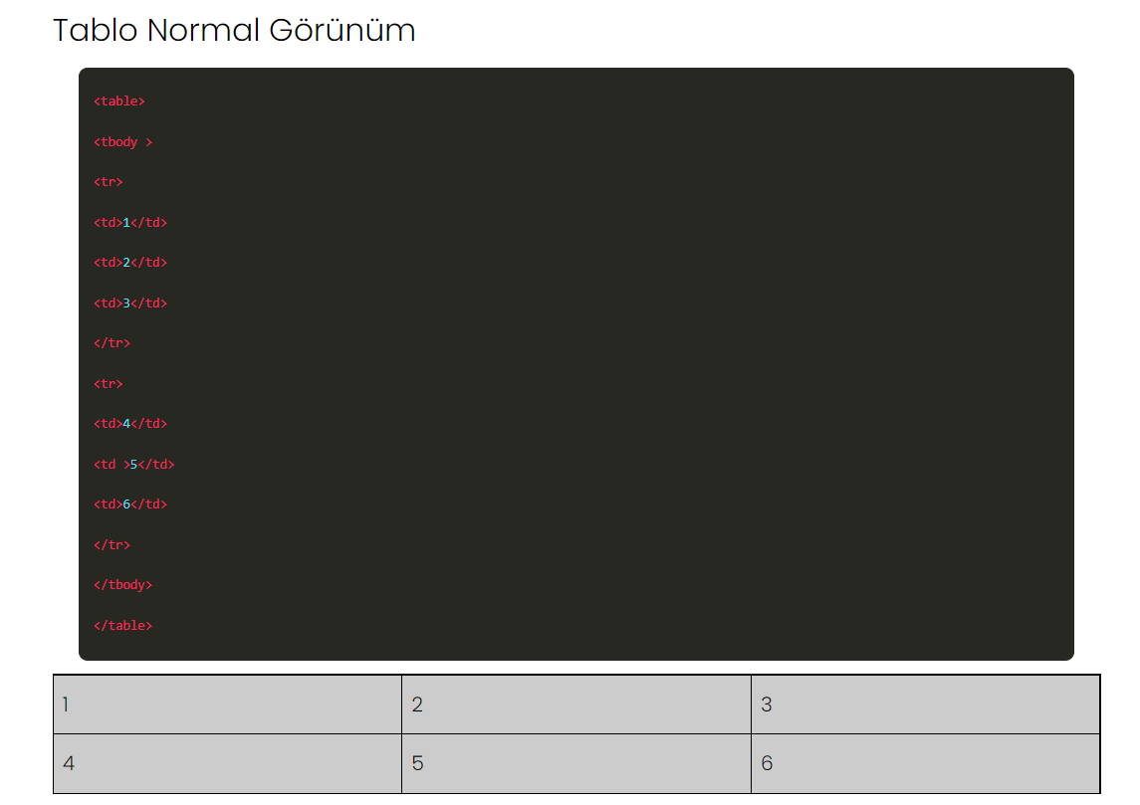
Colspan-Rowspan
HTML’de tablo birleştirme için kullanılırlar.

Slide 17
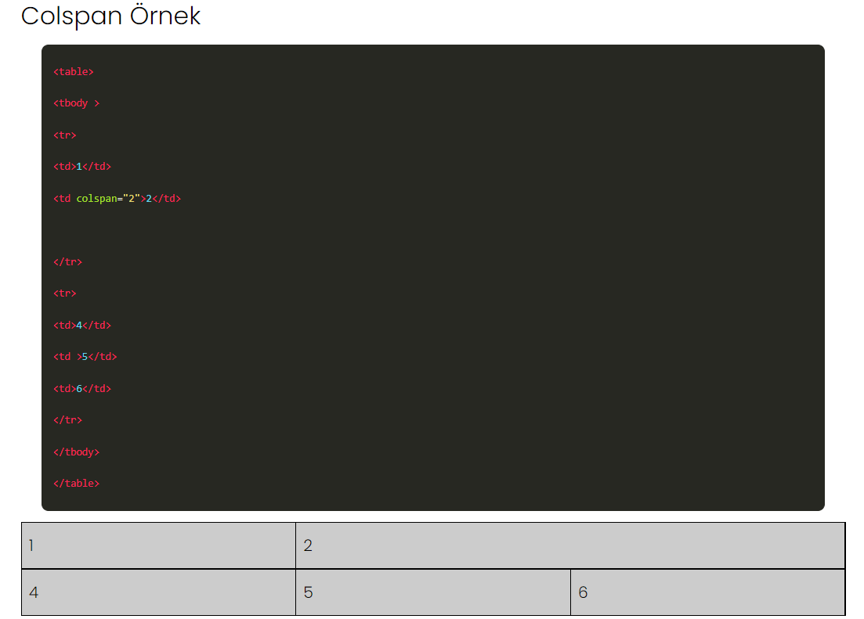
HTML Colspan Kullanımı: HTML hücreleri yatay olarak genişletmek istediğimiz zaman colspan kullanırız. colspan ek niteliği içerisine kaç hücrelik birleştirme yapmak istediğimizi yazarız.

Slide 18
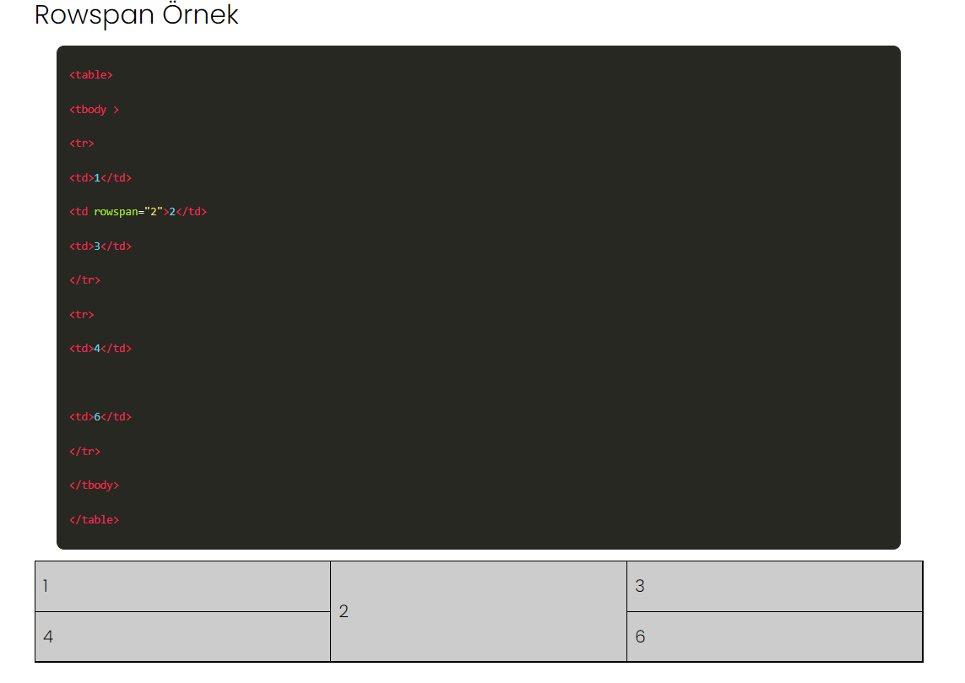
HTML Rowspan Kullanımı: HTML Hücreleri dikey olarak genişletmek istersek rowspan atr kullanırız. Rowspan ek niteliği içerisinde kaç hücrelik dikey genişleme olacağını gireriz.

Slide 19
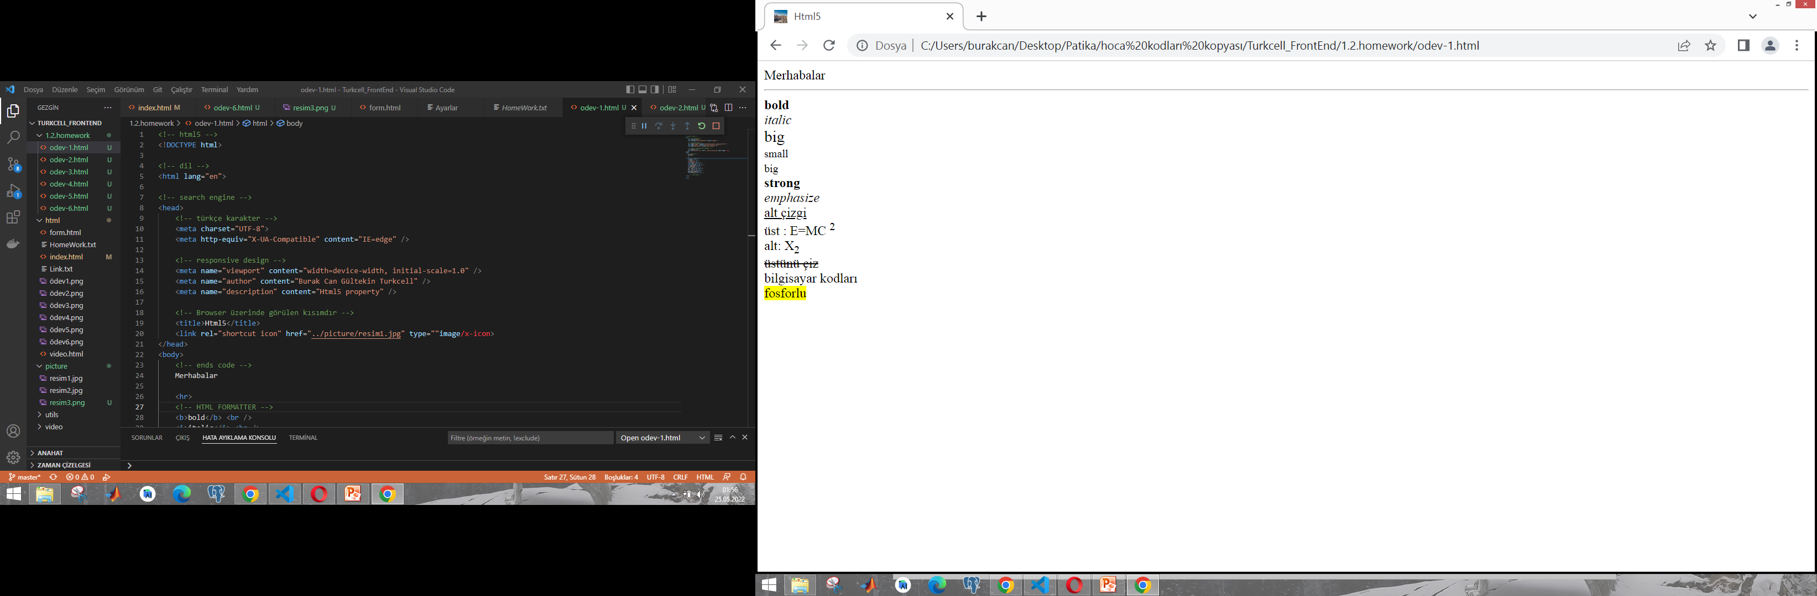

Slide 20
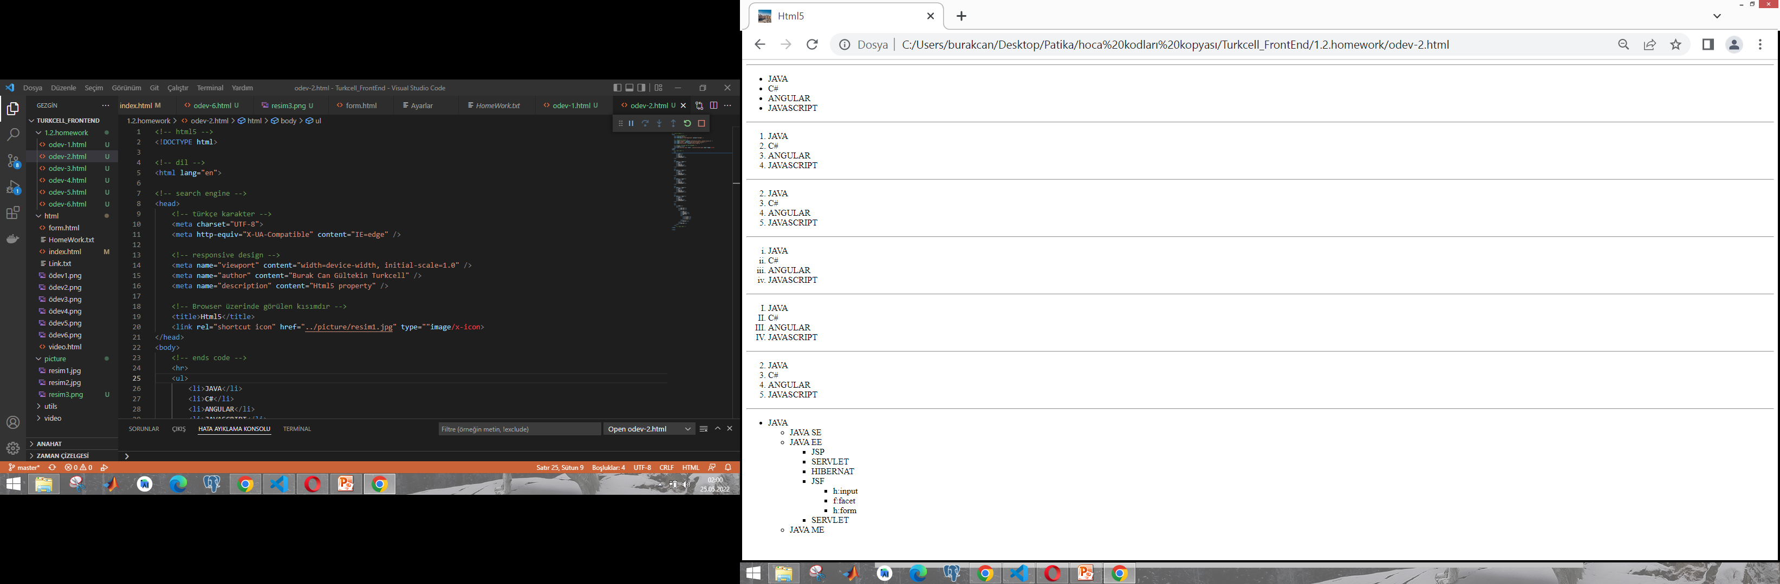

Slide 21
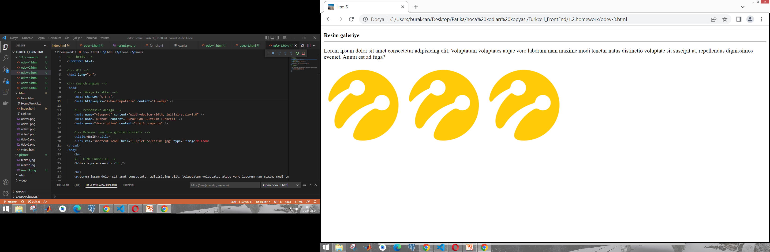

Slide 22
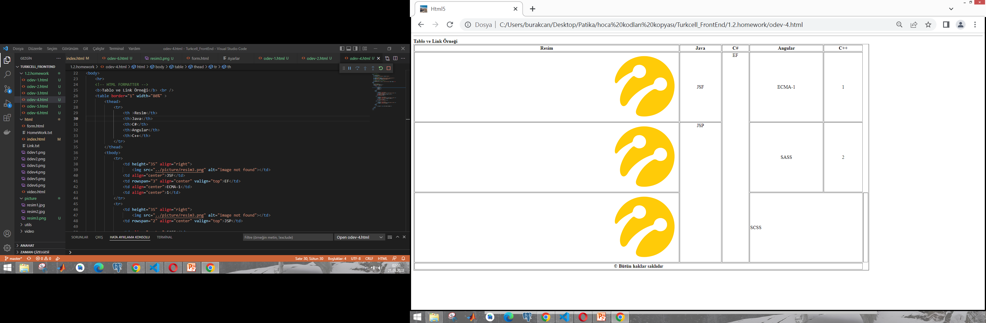

Slide 23
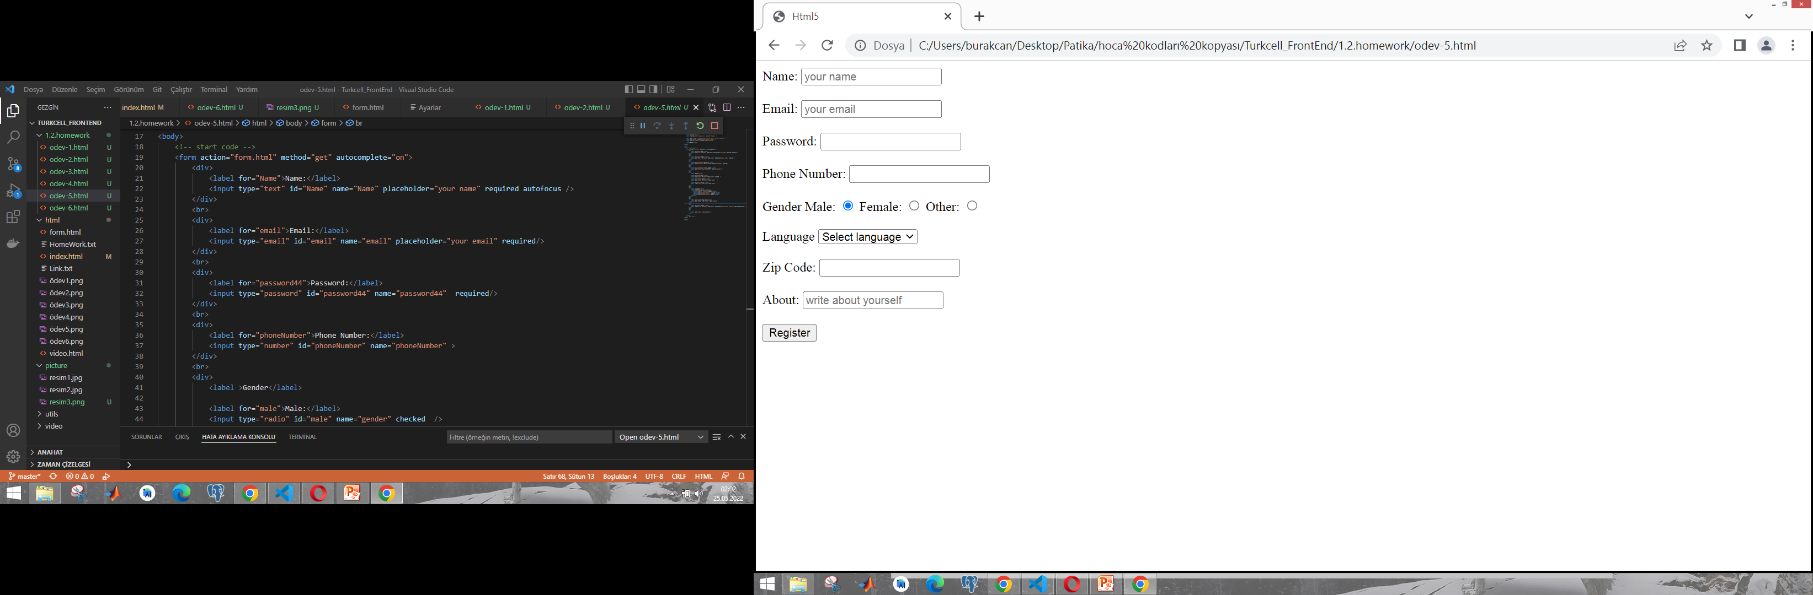

Slide 24
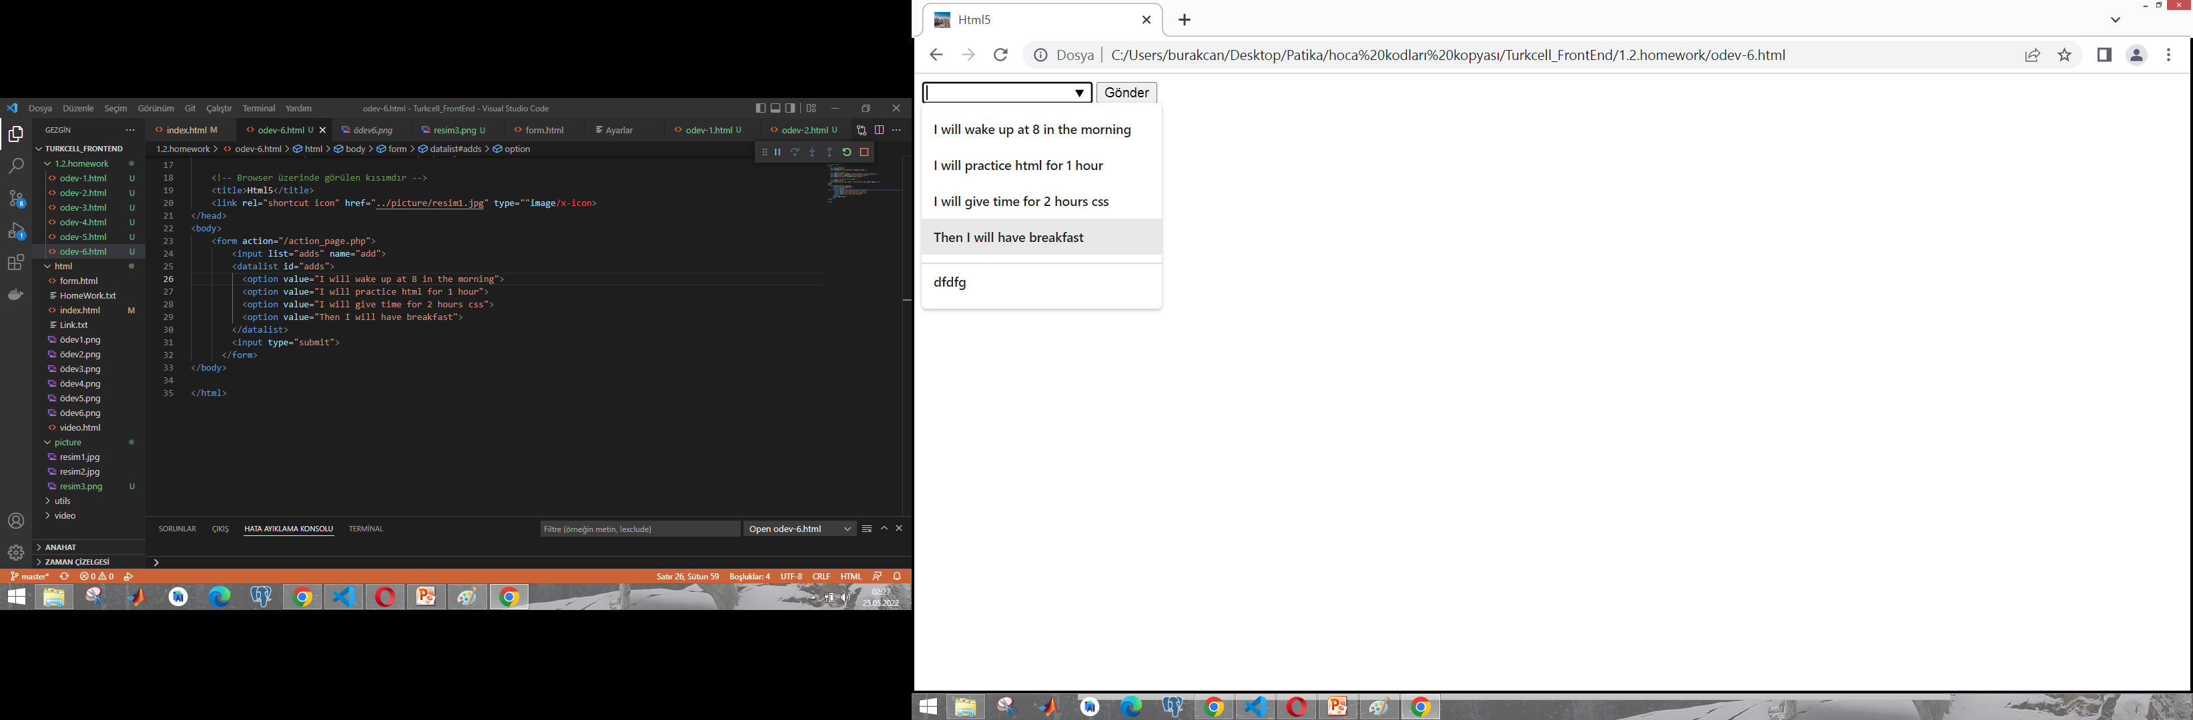

Slide 25
Display:none-visibility:hidden(none) arasındaki farklar
CSS'de bir element veya bileşenin görünmemesi için display:none veya visibility:hidden şeklinde biçim verilmektedir. Bu iki biçim arasında önemli bir fark vardır. display : none yapıldığında element hiç bir şekilde görünümde hesaba katılmaz. visibility:hidden'da ise element veya bileşen durur (yer işgal eder) ancak görünür değildir. visibility:hidden'da element veya bileşen göründüğünde ne kadar yer kaplıyor ve çevredeki bileşenleri ne kadar etkiliyor ise özellik devam eder.
p{visibility:hidden;} p{display:none;}

Slide 26
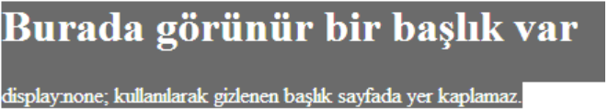
Display:none
CSS KODU
h1.hidden{display:none;}
HTML KODU
<h1>Burada görünür bir başlık var</h1>
<h1 class="hidden">Burada gizli bir başlık var</h1>
<p>display:none; kullanılarak gizlenen başlık sayfada yer kaplamaz.</p>

Slide 27
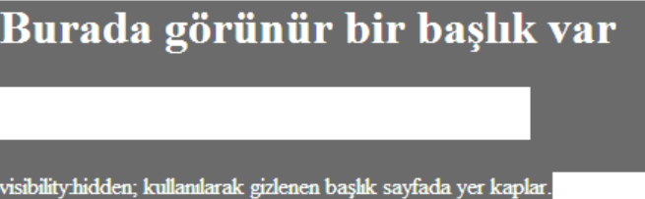
Visibilit:hidden
CSS KODU
h1.hidden{visibility:hidden;}
HTML KODU
<h1>Burada görünür bir başlık var</h1>
<h1 class="hidden">Burada gizli bir başlık var</h1>
<p>visibility:hidden; kullanılarak gizlenen başlık sayfada yer kaplar.</p>

Slide 28
Pseudo-class(Sözde-sınıflar) ve Pseudo-elements(Sözde-elementler)
Pseudo sınıf ve elementleri CSS’i destekleyen web tarayıcıları tarafından otomatik olarak tanınan özel sınıf ve elementlerdir. Bu sınıf ve elementler (x)html hiyerarşisi ile erişemediğimiz element ve sınıflara erişmemizi sağlar. Pseudo sınıfı bir elementi farklı sınıflara böler(örn: link elementini active, visited vd. sınıflarına böler) Pseudo elementi ise bir elementi alt kısımlara böler (örneğin bir paragrafın ilk harfi, bir paragrafın ilk satırı gibi.)

Slide 29
Pseudo sınıfına örnek:
a:visited{
color: red;
}
Pseudo elementine örnek:
p:first-line{
font-weight: bold;
}

Slide 30
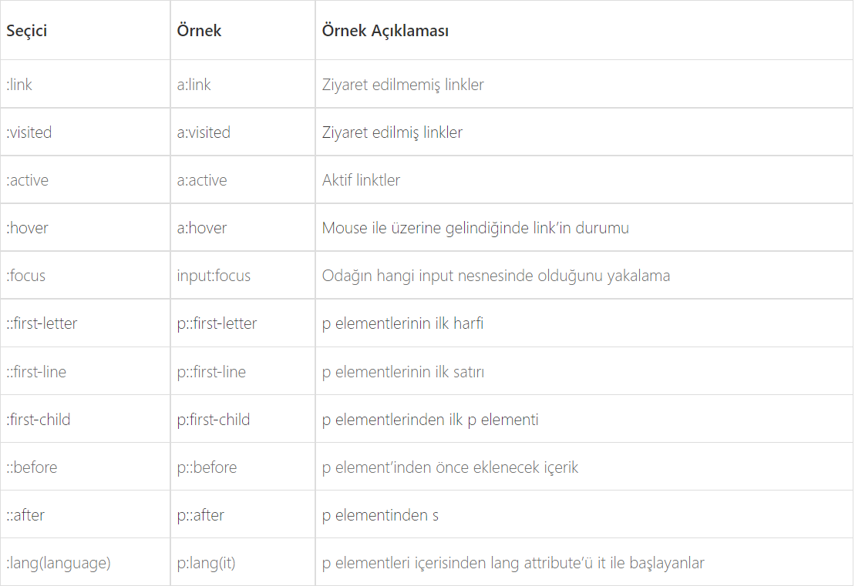

Slide 31
Group selectors
Bir blok içinde iç içe etiketlerimiz (seçicilerimiz) olmuş olsun bu etiketler aynı seviyede olabilir ya da olmayabilir bunlara erişmek için bir gruplama ile erişebilmemiz mümkün.
(*) → Tüm etiketler
(p) →Tüm p etiketleri
(div p) →Div içindeki tüm p etiketleri
(div,p) →Tüm div ve tüm p etiketleri
(div>p) →Üst etiketi div olan tüm p etiketleri
(p~div) →P ile aynı seviyede tüm div etiketleri
(p+div) →P etiketinden sonra gelen aynı seviyedeki div etiketi

Slide 32
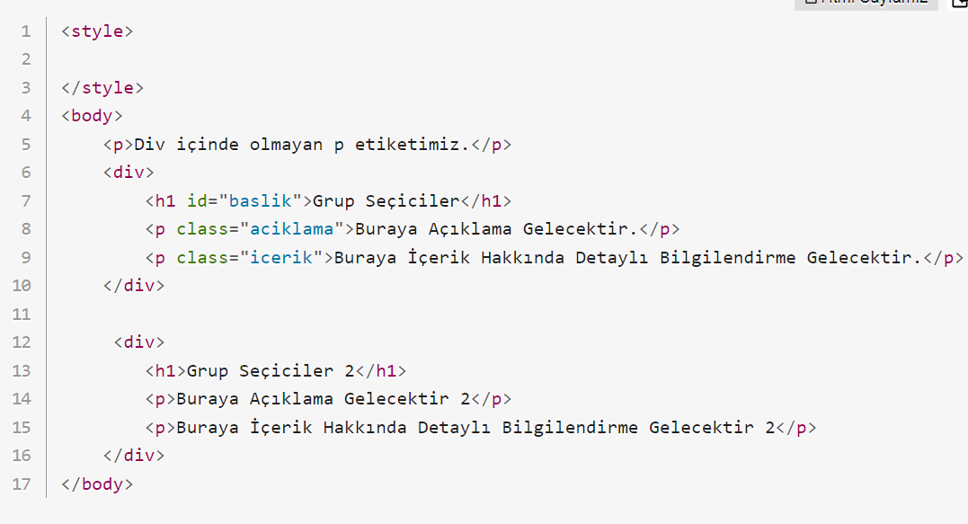
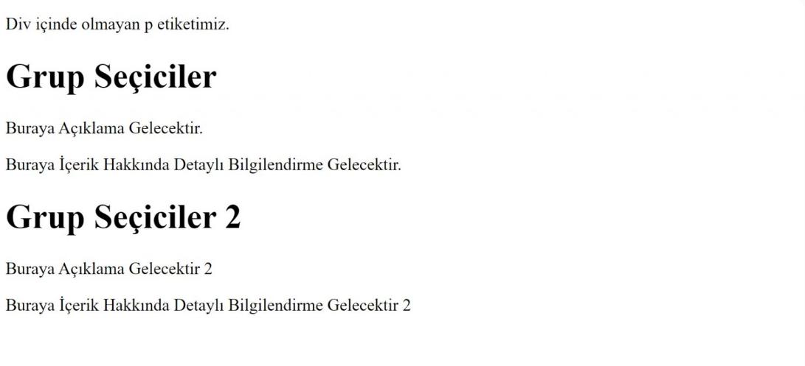
Aşağıda belirtilen kodlar üzerinden örneklerimizi uygulayalım.

Slide 33
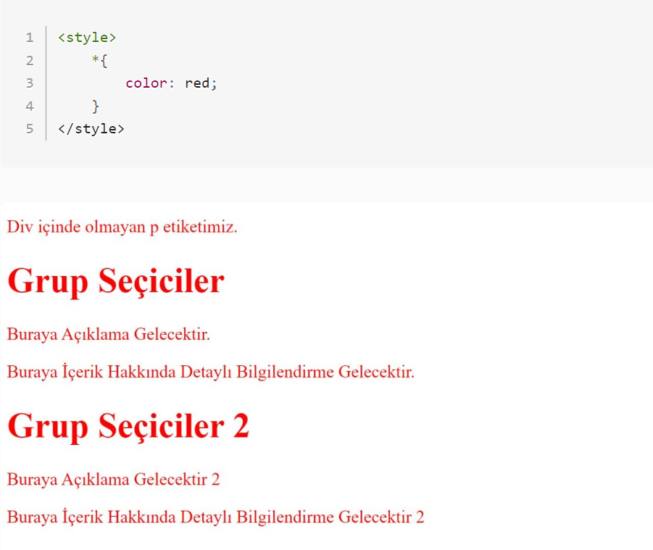
Tüm etiketlerimizi kırmızı rengine uygulamak istersek aşağıdaki gibi bir kullanım yapılacaktır.

Slide 34
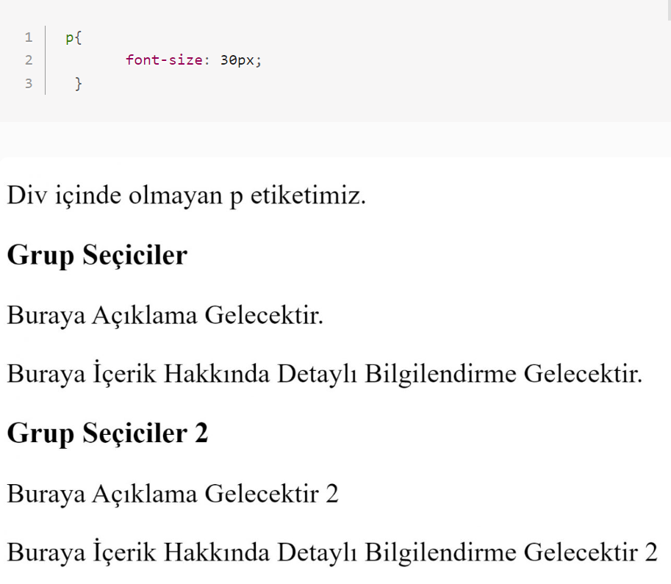
Tüm p etiketlerimizin yazı boyutunu büyütelim.

Slide 35
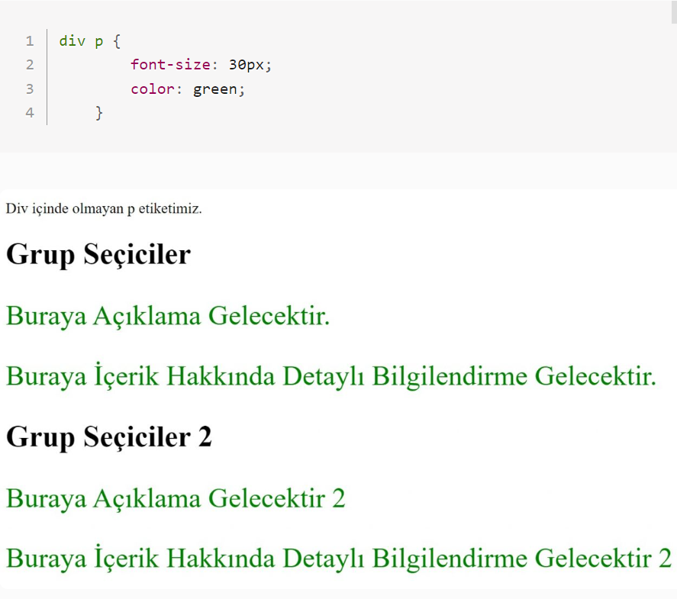
Şimdi ise div içindeki p seçicimize özellik uygulayalım.

Slide 36
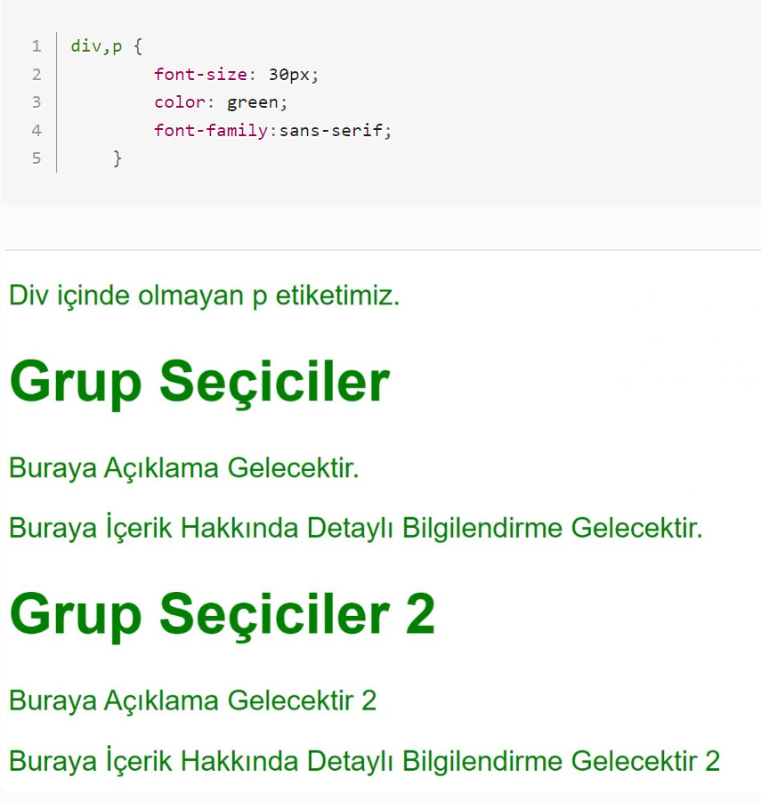
Şimdi ise sayfada bulunan tüm div ve p seçicilerimize özellik verelim. Burada virgül ve görevi görmektedir.

Slide 37
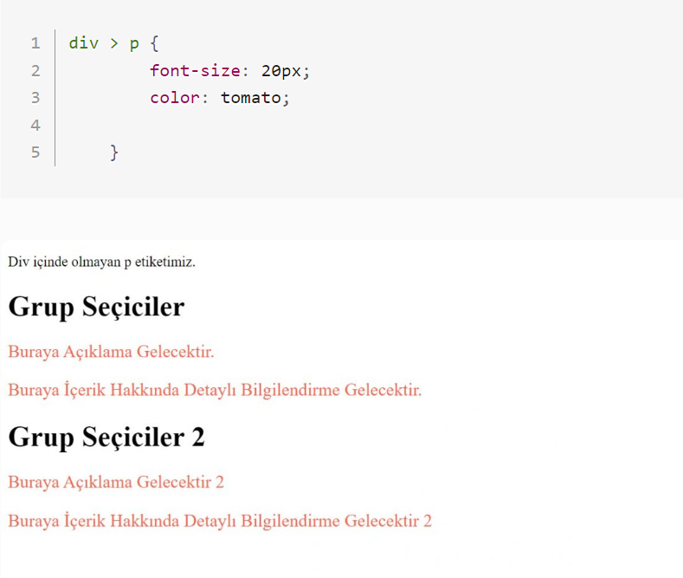
Üst etiketi div olan tüm p’ler etkilenir. En üstteki p etiketimiz etkilenmeyecektir.

Slide 38
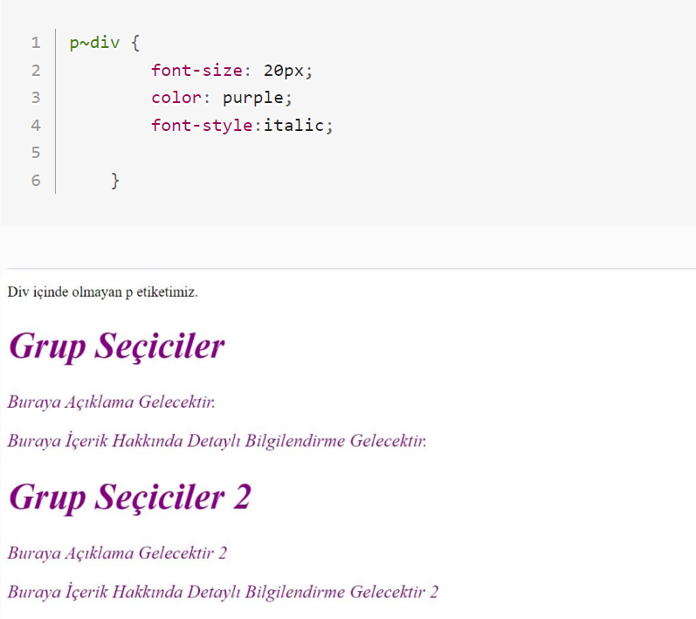
Burada ise p ile aynı seviyede bulunan div’ler etkilenecektir.

Slide 39
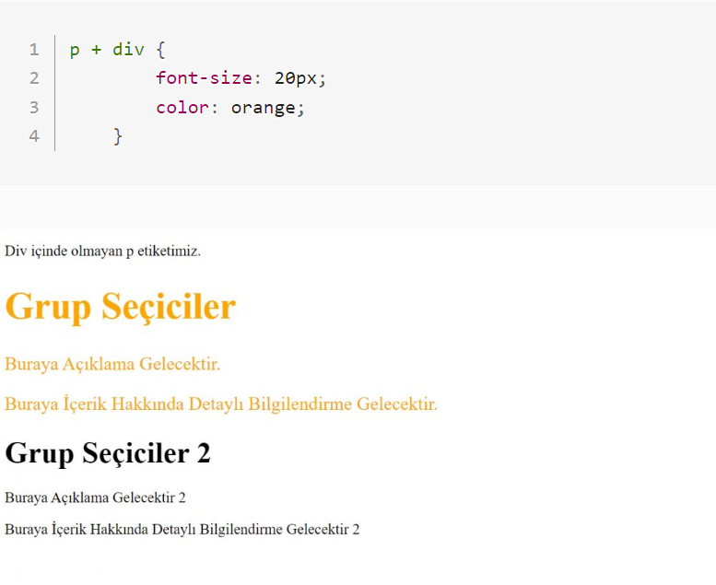
Bu grup seçici ise, p etiketinden sonra gelen ilk div etkilenecektir. Bir önceki örnekte tüm div’ler etkilendi burada ise ilk div etkilenecektir.

Slide 40
Box-sizing
CSS’te kutu modelinde her elementin bir margin değeri, bir border değeri, bir padding değeri ve de en sonunda içeriği bulunur.
Box-sizing ise elementin içeriğinin genişlik ve yükseklik değerlerinin neresi referans alınarak belirlenmesini sağlar. Yani diyelim ki 300px genişliğinde bir div’imiz mevcut. Bu 300px genişlik tam olarak padding ve border’lar dahil mi yoksa padding ve border hariç mi sorusunun cevabını box-sizing kullanarak belirleyebilirsiniz.

Slide 41
Box-sizing initial ve inherit haricinde 2 adet değer alır. Bu değerler ve anlamları şu şekilde ;
Border-box: Elementin genişlik ve yüksekliğine border ve padding değerleri dahildir.
Content-box: Elementin genişlik ve yüksekliğine border ve padding değerleri dahil değildir.

